Slide 1
Fornecendo um novo espaço de trabalho virtual para a educação
Desktop virtual, voz e vídeo unificados
Notes:
1
Defina o VXI aqui

Slide 2
Programação
Tendências e desafios na educação
Casos de uso na educação
Visão de virtualização da Cisco
Portfólio do Cisco VXI
Suporte a serviços e projetos validados
Estudos de caso
Resumo

Slide 3

Explosão de dispositivos móveis
A educação se tornou social
“As vendas de smartphones e tablets são maiores agora do que as de todos os PCs, incluindo notebooks.”
“O Android é o sistema operacional nº 1 para plataformas móveis, com mais de 350 mil novas ativações por dia.”
O vídeo se torna difundido
“65% das empresas estão implantando pelo menos uma ferramenta de software social corporativo.”
O crescimento da computação em nuvem
“As pessoas passam mais tempo no Facebook do que em qualquer outro site.”
“Um terço das empresas afirma estar usando vídeo pelo menos uma vez por semana.”
“Até 2013, mais de 90% do tráfego de dados em rede será de vídeo.”
“20% dos PCs profissionais serão gerenciados por meio de um modelo de desktop virtual hospedado até 2013.”
“60% das cargas de trabalho de servidores serão virtualizadas em 2013.”

Slide 4
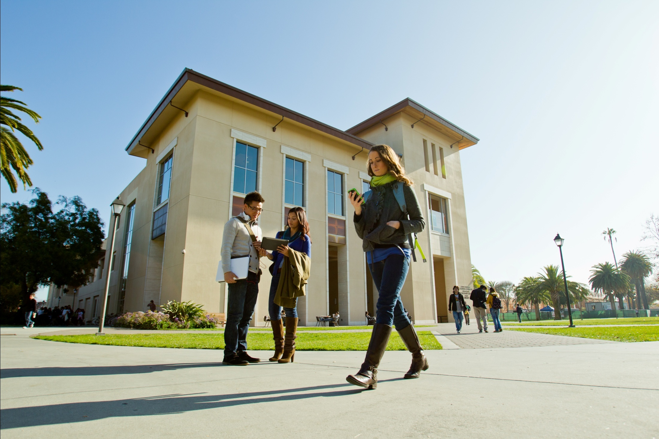
Os estilos de trabalho da educação estão evoluindo
Novas soluções são necessárias para apoiar as tendências de crescimento
MÓVEL
Colaboração ampla e segura
em qualquer dispositivo ou lugar
SOCIAL
Redes de aprendizagem para localizar, conectar e participar
VISUAL
Vídeo de alta qualidade disponível em qualquer lugar, em tempo real e off-line
VIRTUAIS
Aplicativos hospedados, voz e vídeo interação com a economia do VDI
Notes:
O significado de “ir para a escola” está mudando.
As escolas são mais importantes do que nunca, mas a ideia que se tem da sala de aula está mudando.
Essas mudanças são, em grande parte, motivadas por tendências tecnológicas importantes:
A mobilidade é essencial para a geração atual de alunos. Mas essa mobilidade vai muito além da conectividade básica. A própria aprendizagem está se tornando móvel.
Os alunos de hoje cresceram usando ferramentas de redes sociais, e esperam o mesmo grau de interação no campus e nas salas de aula.
O vídeo está criando novas oportunidades para a expansão do acesso à educação, mantendo a interação entre as pessoas e uma educação assíncrona de alta qualidade.
A tecnologia está expandindo as oportunidades de aprendizagem, transformando cada computador, smartphone ou tablet pessoal em um possível recurso acadêmico.

Slide 5
E… o mercado de virtualização está crescendo
Em milhões
78%
91%
138%
Adaptação gráfica criada pela Cisco com base nos dados da Gartner. Fonte: Gartner, Inc., Previsão: desktops virtuais hospedados ao redor do mundo, 2010-2014 (atualização em 2010), 2010 – 2014 (atualização em 2010), Ranjit Atwal, 1º de dezembro de 2010.
Notes:
De acordo com a Gartner, a virtualização de desktops está crescendo entre as empresas. O mercado mundial de desktops virtuais hospedados deve chegar a 70 milhões de unidades, ou 15% dos desktops e laptops corporativos até 2014.* Mas a qualidade não pode ser prejudicada. Para acelerar esse rápido crescimento do mercado, os clientes precisam garantir que os usuários obtenham uma experiência ampla de alta definição para voz e vídeo, e uma abordagem de sistemas integrados que reduza os custos e a complexidade da implantação.

Slide 6
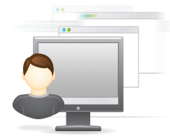

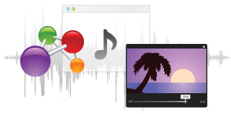
Um resumo sobre a virtualização de desktops
A virtualização de desktops proporciona desktops virtuais a usuários em qualquer dispositivo. O ambiente de desktop virtual de usuário é montado dinamicamente e fornecido através da rede.
Cada tipo de usuário no campus precisa de um tipo diferente de desktop. Alguns precisam de simplicidade e padronização; outros, de alto desempenho e personalização.
Acesso em qualquer lugar
Montagem dinâmica de desktop
Fornecimento de multimídia

Slide 7

Virtualização de desktop e educação
Pressões e desafios na educação
Alta dos custos (atualização de PCs, energia e suporte)
Expectativas crescentes dos alunos, professores e funcionários
Mobilidade e BYOD
Limitações do modelo de fornecimento dos laboratórios de informática
Engarrafamento do data center e da rede
Segurança e conformidade
Novos modelos de negócios
“Como fazemos mais com menos? É aí que entram os desktops virtuais. Observamos redução de gastos. Observamos uma queda na quantidade de tíquetes de help desk. Você vê a distância em quilômetros cada vez menor que seus técnicos precisam percorrer para resolver esses problemas. Sempre que você pode gerenciar centralmente uma aplicação específica, seu trabalho fica muito mais fácil.”
Brooks Moore
Gerente de serviços de tecnologia
Distrito Escolar Independente de Aledo
Notes:
Os líderes do setor educacional enfrentam grandes pressões e desafios.
Pressão para o controlar ou reduzir o custo dos serviços de TI.
Ao mesmo tempo, a demanda dos alunos, professores e funcionários por serviços de TI robustos está aumentando.
A lista de dispositivos e aplicativos compatíveis está aumentando, motivada pela escolha do usuário final.
Manter a segurança da rede, a privacidade dos dados e a conformidade é um enorme desafio nesse ambiente.
Os alunos e professores estão cada vez mais insatisfeitos com os laboratórios de informática tradicionais. Eles querem poder acessar os aplicativos dos quais precisam para os cursos, a qualquer momento, em qualquer dispositivo.
Oferecer tudo isso impõe demandas às redes e aos data centers. As redes precisam ser mais inteligentes e os data centers automatizados, mas também precisam ser mais confiáveis, rápidos e escaláveis.
Os líderes do setor educacional buscam cada vez mais novos modelos para lidar com as pressões e os desafios. Eles buscam modelos sustentáveis, que atendam às mudanças nas necessidades das instituições de ensino atuais.

Slide 8
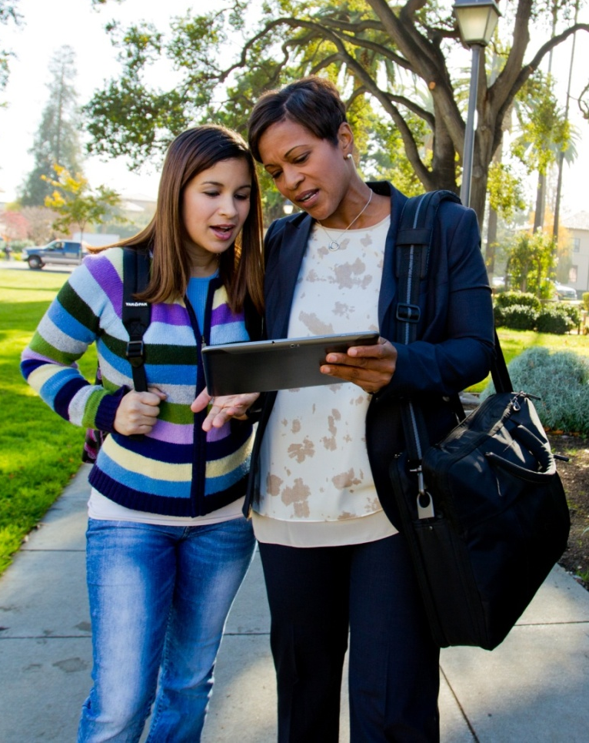
Os benefícios do VXI para a educação
Administradores
  Solução de espaço de trabalho para interações imersivas entre aluno e professor, além de aprendizagem acelerada
  Conformidade e redução de riscos aprimoradas
  Custos menores, ROI maior
  Alunos e educadores
  Experiência perfeita, em qualquer lugar, em qualquer dispositivo
  Escolha e flexibilidade, alinhadas a diferentes estilos de ensino e aprendizagem
  Líderes de TI
  Lide rapidamente com as mudanças nas demandas por aplicativos
  Agilidade comercial otimizada
  Maior segurança contra aplicativos não autorizados ou malware
  Implantação mais rápida com projetos validados
Notes:
O Cisco VXI proporciona espaços de trabalho virtuais que vão além dos desktops tradicionais em salas de aula, unificando desktops virtuais, voz e vídeo.
Administradores
Oferece uma solução de espaço de trabalho virtual que une desktop virtual, voz, vídeo e colaboração em prol de interações imersivas entre aluno e professor e de uma aprendizagem mais rápida
Aumenta a conformidade e reduz os riscos, centralizando de maneira segura os dados e aplicativos
Melhora o ROI através de uma infraestrutura otimizada, operações simplificadas, ciclos maiores de atualização de PCs e custos de energia reduzidos
Alunos e educadores
Proporciona uma experiência perfeita com acesso a todos os aplicativos e serviços de colaboração em qualquer lugar, em qualquer dispositivo
Oferece escolha, liberdade e flexibilidade, alinhadas a diferentes estilos de ensino e aprendizagem
Líderes de TI
Atende rapidamente às mudanças nas demandas de aplicativos e garante imagens operacionais padronizadas
Otimiza a agilidade comercial, facilitando o provisionamento seguro de mais usuários finais
Fornece maior segurança contra aplicativos não autorizados ou malware
Permite implantações mais rápidas e simples de soluções de espaço de trabalho com projetos validados, roteiros de sistemas, modelo operacional otimizado e serviço e suporte de ponta a ponta

Slide 9
Programação
Tendências e desafios na educação
Casos de uso na educação
Visão de virtualização da Cisco
Portfólio do Cisco VXI
Suporte a serviços e projetos validados
Estudos de caso
Resumo

Slide 10
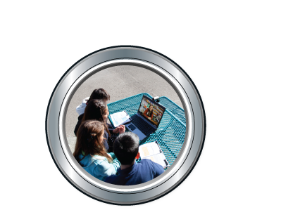
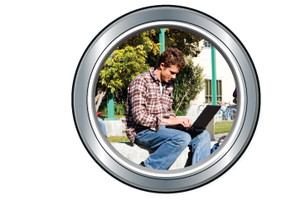
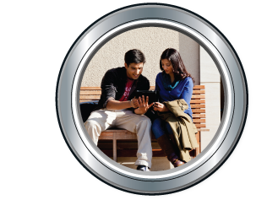
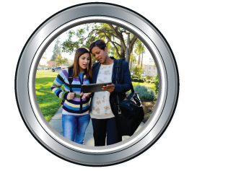
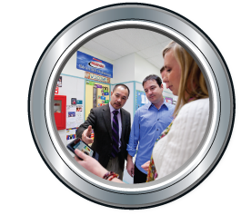
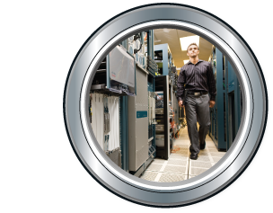

Casos de uso do VXI na educação
Ofereça uma experiência consistente dentro e fora do campus
Acesso seguro e conformidade de dados
Vídeo, voz e colaboração unificados
Acesso em qualquer dispositivo (BYOD)
Suporte de TI eficiente e escalável
Laboratórios de informática flexíveis para várias finalidades
Notes:
O Cisco VXI capacita líderes nos setores de educação e TI a oferecerem serviços de espaço de trabalho flexíveis e seguros, com experiências de usuário perfeitas para alunos, professores e administradores.
O Cisco VXI ajuda a lidar com casos de uso importantes no setor da educação:
Oferece espaços de trabalho virtuais para ambientes de aprendizagem remota em vez de laboratórios de informática fixos.
Provisiona um espaço de trabalho virtual para todos os alunos, professores e funcionários, proporcionando uma experiência consistente dentro e fora do campus.
Fornece desktops não persistentes ou “limpos” de vírus, malware ou aplicativos não autorizados, aumentando a conformidade dos dados e a segurança.
Permite que os alunos acessem um espaço de trabalho pessoal a partir de seus próprios dispositivos, como tablets ou smartphones.
Cria a oportunidade de dimensionar os recursos existentes de TI:
Otimização de adições, movimentações e alterações em grandes populações de desktops, e ao mesmo tempo mantém um consumo mínimo de tempo e recursos de TI
Simplificação da migração para sistemas operacionais mais recentes
Redução das chamadas ao suporte e ao help desk
Um modelo de TI mais sustentável através da extensão do tempo entre atualizações necessárias de hardware de desktop e da redução dos custos de energia.
Nos próximos slides, vamos explorar algumas dessas oportunidades de forma mais detalhada.

Slide 11
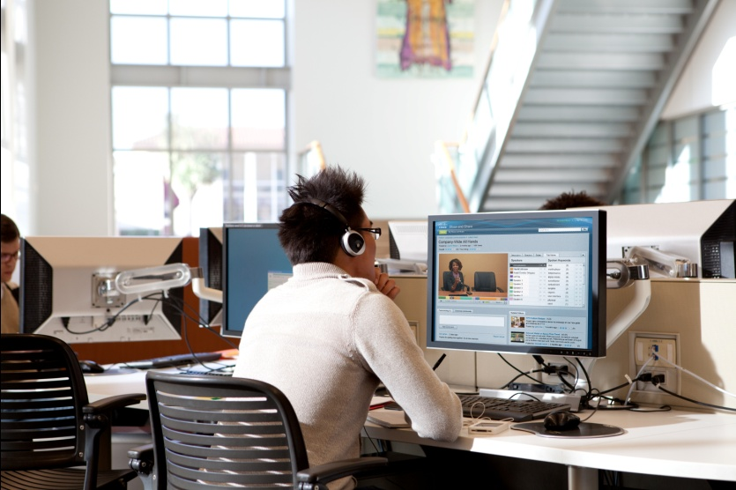
Caso de uso: laboratórios de informática
Fluxo de trabalho antigo
  Estações de trabalho e aplicativos dedicados em laboratórios com computadores físicos
  Ambiente fixo, configurado para um curso específico de estudo
  Acesso apenas nos horários agendados
  Novo fluxo de dados
  Laboratórios flexíveis e para várias finalidades
  Reconfiguração rápida dos laboratórios diante de mudanças nas necessidades
  Resultados
  Maior flexibilidade, resultando em acesso expandido a recursos educativos e computacionais
  Experiência consistente para alunos fora do campus
  Economias de custos e tempo de suporte de TI
  Possível redução nos gastos com hardware e licenças de software
Notes:
Fluxo de trabalho antigo
Os laboratórios de informática tradicionais são ambientes fixos, nos quais o sistema operacional e os aplicativos são vinculados a uma estação de trabalho específica.
A configuração dos laboratórios muitas vezes é determinada pelos requisitos de aplicativos específicos do curso . Com isso, os laboratórios precisam ser reconfigurados quando os cursos mudam.
O acesso aos laboratórios é limitado ao “horário de funcionamento” .
Novo fluxo de dados
O VXI permite que as salas de aula e os laboratórios de informática sejam transformados de ambientes fixos em espaços de aprendizagem instantaneamente personalizáveis, direcionados às necessidades de cada turma ou professor.
Como o VXI separa o sistema operacional e os aplicativos do dispositivo cliente, os alunos e professores podem fazer login em um espaço de trabalho virtual, configurado de acordo com seus requisitos exclusivos. Como resultado, os laboratórios de informática existentes podem ser replanejados como recursos para várias finalidades, atendendo a uma quantidade muito maior de usuários finais.
Quando os requisitos dos alunos ou professores mudam, esses espaços de trabalho virtuais podem ser reconfigurados rapidamente, bastando carregar um outro desktop virtual. Isso permite que a equipe de TI forneça suporte a uma maior quantidade de espaços de trabalho de usuários finais.
Além disso, o usuário final não precisa estar presente pessoalmente em um laboratório específico para ter acesso a seu espaço de trabalho. Isso oferece benefícios específicos para alunos remotos ou fora do campus que participem de cursos on-line. Agora, eles podem a ter acesso aos mesmos recursos computacionais e aplicativos que os alunos no campus.

Slide 12
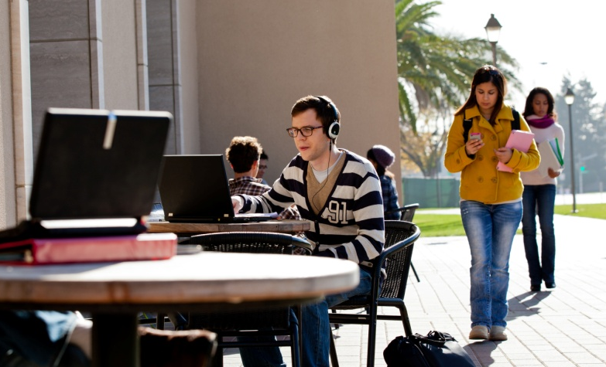
Caso de uso: mobilidade e BYOD
Fluxo de trabalho antigo
  Lista de dispositivos compatíveis recomendados
  Um laptop por usuário final
  Local fixo obrigatório para atividades computacionais
  Novo fluxo de dados
  Acesso ao espaço de trabalho virtual em qualquer lugar
  Vários dispositivos por usuário final
  Acesso por qualquer dispositivo através de laptops, tablets
  ou smartphones
  Resultados
  Experiência perfeita e consistente em todos os dispositivos
  Experiência consistente para alunos fora do campus
  Economias de custos e tempo de suporte de TI
Notes:
Fluxo de trabalho antigo
Há não muito tempo, as escolas, faculdades e universidades podiam “recomendar” ou determinar quais dispositivos os alunos, professores e funcionários deveriam usar para se conectar à rede.
Os usuários finais geralmente tinham apenas um dispositivo, na maioria das vezes um laptop.
Novo fluxo de dados
Os tempos mudaram!
A geração de alunos de hoje quer se conectar em qualquer lugar, no dispositivo que preferir.
Além disso, os usuários finais costumam ter vários dispositivos (laptop, tablet e/ou smartphone).
Resultados
O VXI permite que os alunos, professores e funcionários façam login em seus respectivos ambientes de trabalho virtuais e acessem os recursos e aplicativos necessários para o trabalho e realização das tarefas do curso.
Essa experiência é consistente em todos os dispositivos.

Slide 13
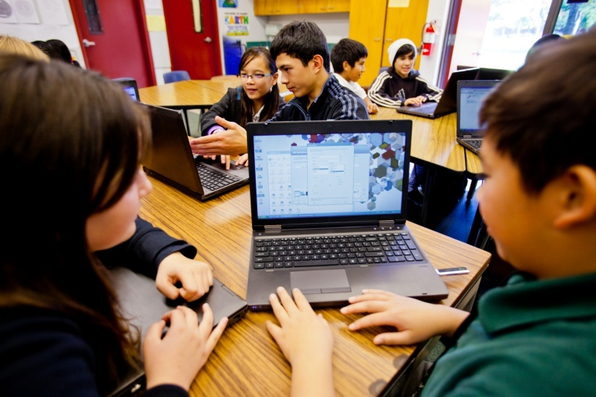
Caso de uso: TI simplificada
Fluxo de trabalho antigo
  Alto custo de suporte para as estações de trabalho da instituição
  Manutenção que exige presença nas salas de aula, nos laboratórios e nos escritórios específicos
  A equipe de suporte de TI não pode se expandir para receber novos usuários ou dispositivos
  Segurança e exposição de dados
  Altos custos com energia
  Novo fluxo de dados
  Espaços de trabalho virtuais construídos, implantados, corrigidos e gerenciados centralmente
  A equipe atual de funcionários pode atender a uma população maior de usuários de espaços de trabalho virtuais
  Proteção de dados e correções de segurança centralizadas
  Consumo eficiente de energia
  Resultados
  Estrutura sustentável de custos de TI
  Maior segurança
Notes:
Fluxo de trabalho antigo
Alto custo de manutenção das estações de trabalho da instituição com as correções de segurança e software atuais
Configuração que exige presença nas salas de aula, nos laboratórios e nos escritórios específicos
A equipe de suporte de TI não pode se expandir para receber novos usuários ou dispositivos
Altos custos com energia

Slide 14
Programação
Tendências e desafios na educação
Casos de uso na educação
Visão de virtualização da Cisco
Portfólio do Cisco VXI
Suporte a serviços e projetos validados
Estudos de caso
Resumo

Slide 15


O VXI é mais do que virtualização de desktops
Cisco VXI
O VXI proporciona a plataforma de virtualização de desktops ▼
E oferece a solução
▼ para espaços de trabalho virtuais
Desktops virtuais
Espaços de trabalho virtuais
Serviços de terminal
Virtualização de aplicativos
Infraestrutura Virtual de Desktop (VDI)
Transmissão de desktop
Criado com base na plataforma de virtualização de data center de crescimento mais rápido do mercado
Desktops virtuais + …
Multimídia
Unified communications
Desempenho Network-Optimized
Segurança de ponta a ponta
Criado com as arquiteturas de colaboração, rede e segurança líderes do setor
Notes:
O VXI é mais do que virtualização de desktops
O Cisco VXI é mais do que “VDI”; ele combina os recursos mais conhecidos da virtualização de desktops a:
sistema de ponta a ponta
suporte a multimídia
segurança aprimorada
migração de aplicativos e suporte a aceleração
POE/Energy Wise
Só a Cisco está bem posicionada para oferecer essa solução abrangente

Slide 16
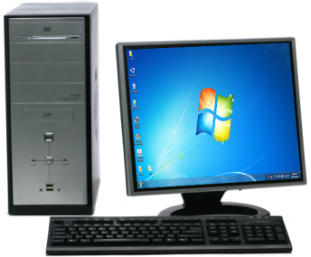
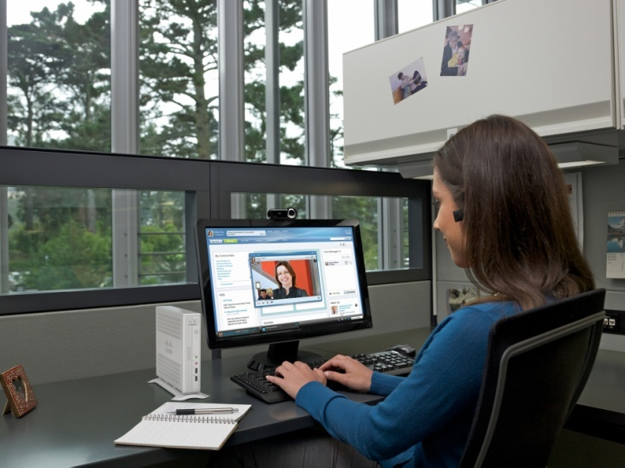

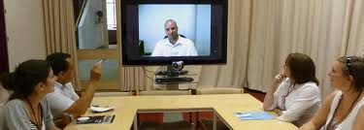
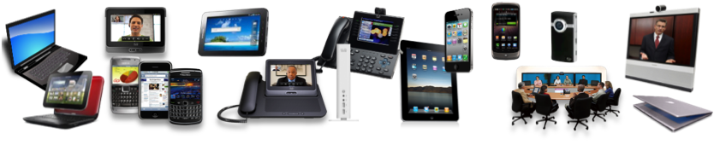
Experiência perfeita
Qualquer aplicativo, qualquer dado, qualquer dispositivo, qualquer mídia… em qualquer lugar!
Virtual Desktop
Novo espaço de trabalho virtual
Voz
Vídeo

Slide 17

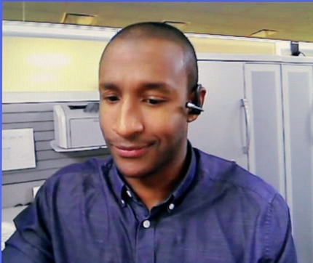
O Cisco VXI é o motor do novo espaço de trabalho virtual
Antes
Depois
Uma experiência de usuário perfeita
Notes:
Antes:
Experiência impraticável
Efeito “hairpin”
Maiores custos e utilização de recursos
Explosão da largura de banda
Processamento pesado da máquina virtual no data center
Depois:
Experiência de usuário perfeita
Encaminhamento de voz e vídeo de ponto a ponto
Recursos otimizados
Redução de largura de banda de megabytes para kilobytes
Processamento reduzido no data center
Voz e vídeo de nível empresarial

Slide 18

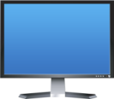

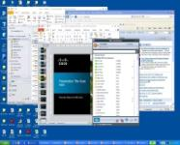



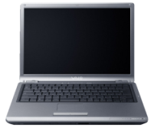


Voz, vídeo e desktop virtual
Experiência de usuário perfeita
  Encaminhamento de voz e vídeo de ponto a ponto
Recursos otimizados
  Redução de largura de banda de megabytes para kilobytes
  Processamento reduzido no data center
Voz e vídeo de nível empresarial com base no
Cisco Unified Communications
Data center
Protocolo de virtualização de desktops
Usuário 1 do VM
Fluxo de mídia
VXC 6215
Sinalização (SIP)
Sinalização (SIP)
Borderless Network sensível a virtualização
CUCM
Fluxo de mídia
Sinalização (SIP)
Sinalização (SIP)
Fluxo de mídia
VXC 4000
Protocolo de virtualização de desktops
Usuário 2 do VM

Slide 19



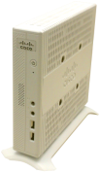

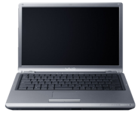



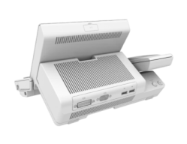











Cisco VXI
Solução virtualizada de ponta a ponta
= Produtos da Cisco
Data center virtualizado
Rede sem fronteiras
sensível à virtualização
Espaço de trabalho
colaborativo virtualizado
Aplicativos/SO do desktop
Aplicativos do Cisco Collaboration
MS Office
Clientes da experiência de virtualização da Cisco
Cisco® Identity Services Engine
Software de virtualização de desktop
AnyConnect
Thin client Cisco VXC 6215
Hipervisor
CDN
Cliente para PC Cisco VXC 4000
WAAS
Quad
AnyConnect
UCS
ASA
WAAS
Zero Client Cisco VXC 22xx e 21xx
Nexus 1000v
Hipervisor
ACE
Gateway de segurança virtual
Unified CM
PoE
Switches
Computação
Roteamento
Tablet corporativo Cius
Armazenamento
Otimização e gerenciamento de ponta a ponta

Slide 20
Programação
Tendências e desafios na educação
Casos de uso na educação
Visão de virtualização da Cisco
Portfólio do Cisco VXI
Suporte a serviços e projetos validados
Estudos de caso
Resumo

Slide 21

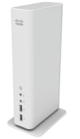
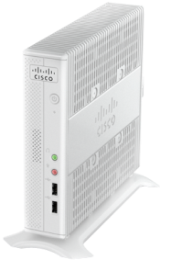
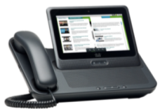
Portfólio do Virtualization Experience Client (VXC)
Impulsionando a experiência de usuário
Zero Clients | Zero Clients | Appliance de software | Thin Client | Tablet empresarial
Série VXC 2100 | Série VXC 2200 | VXC 4000 | VXC 6215 | Cisco Cius
Notes:
Estamos atendendo a encomendas dos modelos VXC 2100, 2200 e Cius. E no quarto trimestre de 2011, vamos aumentar o portfólio VXC com o novo thin client VXC 6215 e o dispositivo de software VXC 4000.

Slide 22

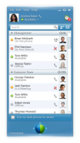
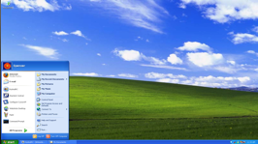
Cisco VXC 4000
Colaboração multimídia a partir de um PC com Windows XP e Windows 7 virtualizados
Ótima experiência de usuário com voz em tempo real a partir de um desktop virtual
Utilize os PCs que já possui e aumente o tempo de atualização
Compatível com Citrix XenDesktop e VMware View
Versão com suporte a vídeo no CY12
Notes:
Cisco Virtualization Experience Client 2110: “integrado” como parte dos telefones IP 9900 e 8900 com vídeo integrado. Nós removemos a base existente e encaixamos a mochila. Você pode se conectar através da porta de acessório, do POE… uma implantação elegante. Contém telefone e zero client.
Compatível com Citrix XenDesktop e VMware View
Compatível com PoE (Power Over Ethernet)
Usa uma única porta Ethernet para o telefone e o thin client
VMware View

Slide 23
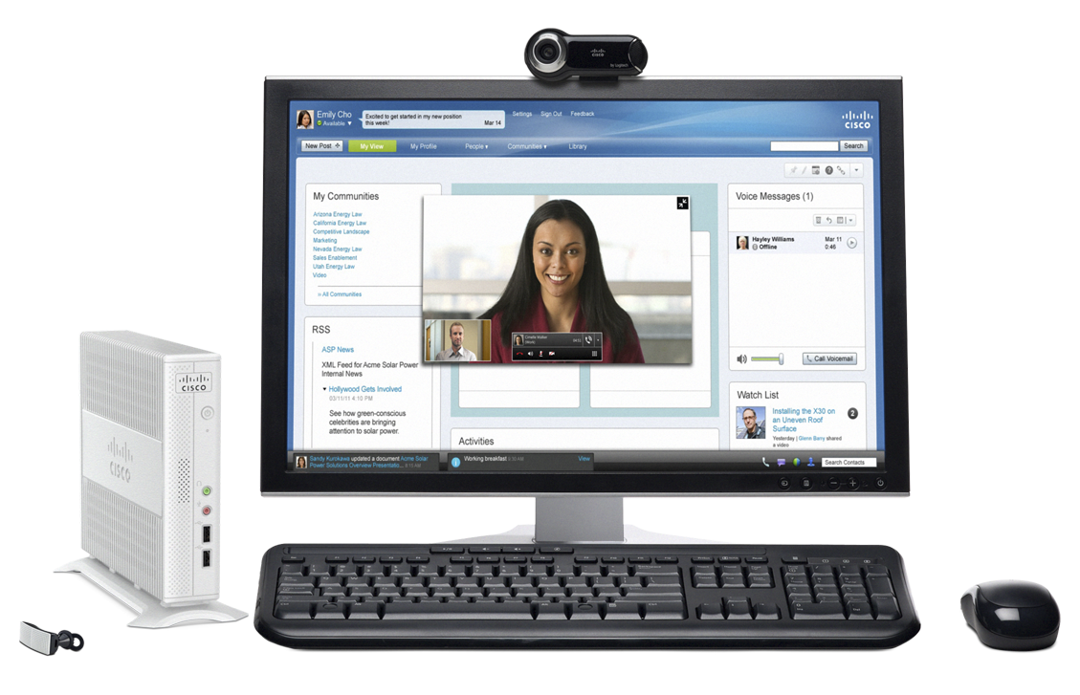
Cisco VXC 6215
Solução de desktop virtual, voz e vídeo pronta para o meio empresarial
Nova experiência de espaço de trabalho virtual
Projeto preparado para o futuro e que cresce junto com a empresa
Plataforma baseada em Linux com suporte a Citrix XenDesktop e VMware View; RDP para VDI apenas
Novo
Notes:
Cisco Virtualization Experience Client 2110: “integrado” como parte dos telefones IP 9900 e 8900 com vídeo integrado. Nós removemos a base existente e encaixamos a mochila. Você pode se conectar através da porta de acessório, do POE… uma implantação elegante. Contém telefone e zero client.
Compatível com Citrix XenDesktop e VMware View
Compatível com PoE (Power Over Ethernet)
Usa uma única porta Ethernet para o telefone e o thin client

Slide 24







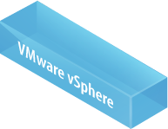
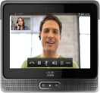
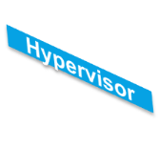


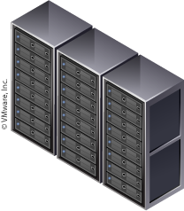
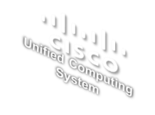
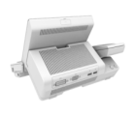




Cisco VXI: Borderless Network
Arquitetura de rede, segurança e mobilidade otimizada para o espaço de trabalho
Desktops virtuais hospedados
Provedor de serviços
Campus
WAN
LAN/WAN otimizada para o espaço de trabalho
Data center
FCOE
Filial
ACESSO
SEGURANÇA END-TO-END
WAN OTIMIZADA
SEM FRONTEIRAS
Terminais oferecendo experiência multimídia, UPOE, Plug and Play Auto Smartports
Política de ponto único, terminais móveis, segurança física e virtual consistente
Otimização baseada em WAAS, Flexible Netflow e QoS, alta disponibilidade
Computação virtual escalável, rede simples e escalável, switches virtuais prontos para a nuvem
Experiência de usuário perfeita, graças ao Borderless Network sensível à virtualização

Slide 25
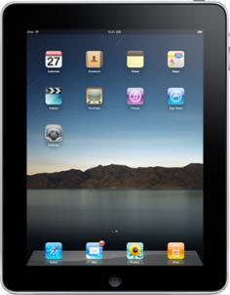





Cisco VXI: Borderless Network
Cisco Identity Service Engine (ISE) for VXI
Cumprimento consistente da política de segurança em toda a rede
  Desktops físicos, desktops virtuais, BYOD
Compatível com segurança de dados, controle de acesso e conformidade
  Protege a propriedade intelectual
  Garante o nível certo de acesso para o tipo de dispositivo
Serviços de identidade e autenticação com reconhecimento de contexto
QUEM
O QUE
ONDE
QUANDO
COMO
Notes:
25
Acesso baseado em políticas para o VXI com o Cisco Identity Services Engine (ISE)
O Cisco Identity Services Engine (ISE) foi criado para oferecer serviços baseados em políticas que podem ser escalados facilmente em vários aplicativos e serviços de rede. Ele foi validado para o Cisco Virtualization Experience Infrastructure (VXI) com o intuito de proporcionar acesso seguro (baseado em funções e dispositivos) aos dados corporativos através de desktops virtuais. Com a combinação dos recursos de rede e VDI, as empresas agora têm flexibilidade para permitir que os usuários tragam dispositivos pessoais para a rede corporativa sem comprometer a integridade dos dados. .
Escalável para atender às necessidades organizacionais: permite que a TI amplie de forma simples e eficiente o suporte dos desktops físicos aos ambientes de desktops virtuais com vários dispositivos por usuário. O ISE centraliza toda a criação de políticas e propaga as informações com perfeição para todos os switches, controladores sem fio e dispositivos de acesso à rede (NAD) da Cisco.
Segurança e conformidade dos dados para programas traga seu próprio dispositivo (BYOD) e tablets móveis: o ISE ajuda a TI a simplificar a maneira de gerenciar o fenômeno traga seu próprio dispositivo (BYOD), no qual os usuários esperam podem acessar seus desktops virtuais através de vários dispositivos. A plataforma de política centralizada Cisco ISE permite a criação coordenada de políticas e consistência em seu cumprimento em toda a infraestrutura corporativa, com qualquer usuário, utilizando qualquer dispositivo a partir de qualquer local, em sessões virtuais e não virtuais.
O ISE oferece criação de perfis de dispositivos, e associa políticas diferentes a dispositivos corporativos e não corporativos, dispositivo a dispositivo. Ele reconhece tablets como o iPad e o Cius e outros dispositivos não corporativos, e exige que o usuário utilizando um tablet ou dispositivo pessoal na rede corporativa acesse dados corporativos apenas através do desktop virtual. O dispositivo corporativo terá maior flexibilidade para acessar dados diretamente no desktop ou através de uma sessão de VDI. Esse modelo de flexibilidade e controle permite que o administrador de TI garanta a contenção dos dados nos desktops virtuais ou dispositivos corporativos, minimizando a ameaça de vazamento de dados por meio do desktop pessoal do funcionário depois que ele deixa a empresa.

Slide 26
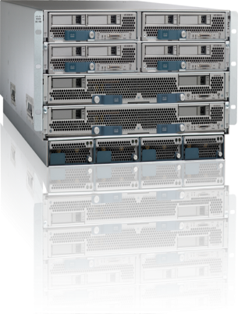

Líder do setor em desempenho e escala de desktop virtuais
Plataforma otimizada para virtualização de desktops
Cisco UCS
Redução de custos computacionais e da infraestrutura de rede
Maior densidade do desktop virtual sem
prejudicar o desempenho
Operação simples: comece em minutos, dimensione em segundos
Escalabilidade robusta: dimensiona facilmente para milhares de desktops por sistema UCS
Consumo expansivo de memória e E/S para evitar engarrafamentos na virtualização de desktops
Memória
CPU
E/S
Estrutura unificada (FCoE)
Notes:
O uso do Cisco Unified Computing System como base de sua infraestrutura de desktop virtual une computação, redes, virtualização e acesso a armazenamento usando inovações tecnológicas para apresentar uma plataforma ideal para a virtualização de desktops
Mais especificamente, o Cisco UCS custa no mínimo 20% menos do que os concorrentes, graças a sua arquitetura radicalmente simplificada, que exige menos componentes.
Suporta 60% mais desktops virtuais sem prejudicar o desempenho do usuário
É fácil de implantar e dimensionar
Escalabilidade robusta: dimensionamento de todo o sistema para 320 servidores x 120 desktops virtuais por servidor = até 38.400 desktops
O melhor e mais econômico uso de memória para um servidor de dois soquetes, somado a uma E/S incrivelmente rápida e protegida para evitar engarrafamentos

Slide 27

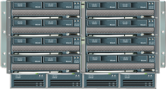
Escalabilidade de data center Cisco VXI
+ desktops virtuais simplificados = custos operacionais menores
Domínio de
gerenciamento
Aumento de 500%
= + de 30.000 desktops virtuais
Aumento de 45%
= até 160 desktops virtuais
Densidade de
servidor VDI
Chassis
Estrutura unificada
4x mais capacidade
4x menos latência
Recursos aprimorados de data center (parte do projeto validado do VXI)
Notes:
Escalabilidade do domínio de gerenciamento.
Aceitava 12 chassis por Fabric Interconnect com o B250 M2 = 110 desktops virtuais por blade:
= 4*110 por chassi * 12 = 5.280 por domínio de gerenciamento.
O controle de qualidade confirmou o suporte a 20 chassis com Capitola. Podemos falar sobre como era a antiga arquitetura: B250M2 em 20 chassis = 160x4 = 640 desktops/chassi -> 640x20 = 12.800 desktops/domínio de gerenciamento UCS.
Com o B230M1, teremos a mesma densidade por servidor obtida com o B250M2. Isso significa 2x mais VMs no domínio de gerenciamento UCS (o B230 tem metade da largura comparado ao b250, de largura completa).
Adição de 20% mais densidade com o B230M2. Isso resulta em aproximadamente 192 VMs/blade.
Maior escalabilidade de domínio de gerenciamento com o B230M2 e 20 chassis por domínio, de 5.280 desktops virtuais por gerenciamento de FI na antiga arquitetura por domínio para 192*8 blades*20 chassis = 30.720 desktops virtuais com a arquitetura Capitola.
Mudando de 110 desktops virtuais com Windows 7 por servidor B250 M2 para 160 desktops virtuais por servidor B250.

Slide 28
Programação
Tendências e desafios na educação
Casos de uso na educação
Visão de virtualização da Cisco
Portfólio do Cisco VXI
Suporte a serviços e projetos validados
Estudos de caso
Resumo

Slide 29


A transformação do campus atual:
Serviços Cisco para VXI
Acelere o valor comercial
Garanta uma experiência de usuário ideal
Minimize o risco e acelere o tempo de desenvolvimento
Segurança, orquestração e automação integradas ao projeto
Plano de gerenciamento de serviços para realinhamento dos modelos operacionais atuais de TI
Roteiro para racionalização dos casos de uso e foco nos aplicativos mais apropriados ao novo cenário
Executar
Otimização
Allied Services for VXI
Construir
Piloto de pré-produção
Planejamento e projeto
Implementação e migração
Planejar
Estratégia
Avaliação
Explorar
Discovery Workshop
Jornada de virtualização de desktops
Disponível através de parceiros certificados ou diretamente pela Cisco
www.cisco.com/go/services/edu
Notes:
Os campus são construídos da mesma maneira há 50 anos, e o sistema de cada prédio tem sua própria rede. Redes para dados, voz, vídeo, relógios e campainhas, gerenciamento de energia, controles do prédio, paginação de sobrecarga etc.
As soluções Cisco Connected Learning convergem essas redes múltiplas em um ambiente que conecta sistemas de aprendizagem, criação, serviços e dados para aprimorar a pesquisa e a colaboração global, aumentar a segurança das informações, aprimorar os serviços aos alunos, permitir comunicações e colaboração em tempo real, melhorar o uso de energia e criar um campus ecológico e inteligente.
Essas soluções avançadas podem transformar seu campus em um ambiente conectado de aprendizagem. Porém, para que ofereçam tal valor, essas soluções devem ser implantadas de forma rápida, eficiente e com o mínimo de interrupções para maximizar o retorno de seus investimentos e escalar os serviços de seu campus para o futuro.
Os serviços Cisco e nossos parceiros são os especialistas nessas soluções avançadas e nos serviços de suporte necessários para a manutenção delas.
Trabalhando com organizações de ensino superior para otimizar os processos, conter os custos e possibilitar comunicações e interações em tempo real, os serviços da Cisco e de nossos parceiros podem ajudá-lo a planejar e criar experiências conectadas de aprendizagem que realmente façam jus ao século XXI. Ao contribuir para otimizar os recursos existentes e integrar novas tecnologias de forma rápida e perfeita, nós garantimos o acesso seguro e confiável aos dados e recursos para administradores, pesquisadores, funcionários, alunos e professores.
www.cisco.com/go/educationservices

Slide 30
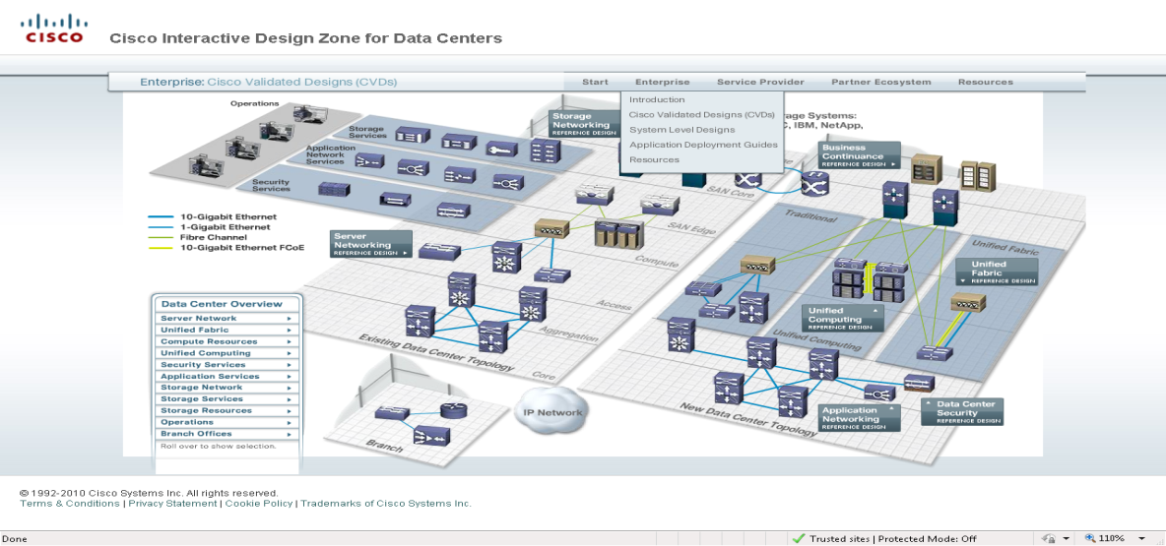
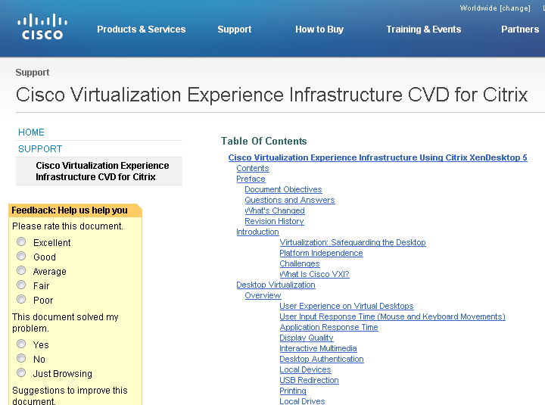
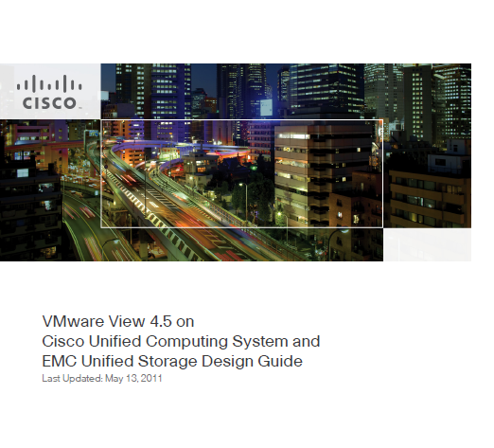
Cisco Validated Designs
VXI Cisco Validated Designs:
  Citrix XenDesktop
  VMware View
Ecossistema crescente de parceiros, incluindo:
  NetApp, EMC, Intel, Wyse
  Samsung, AppSense, Microsoft, McAfee
  LiquidwareLabs, Trend Micro, Atlantis, Unidesk
Quantidade crescente de parceiros de canal
  Parceiros transformando a prática de desktop tradicional em prática de espaço de trabalho virtual

Slide 31
Programação
Tendências e desafios na educação
Casos de uso na educação
Visão de virtualização da Cisco
Portfólio do Cisco VXI
Suporte a serviços e projetos validados
Estudos de caso
Resumo

Slide 32


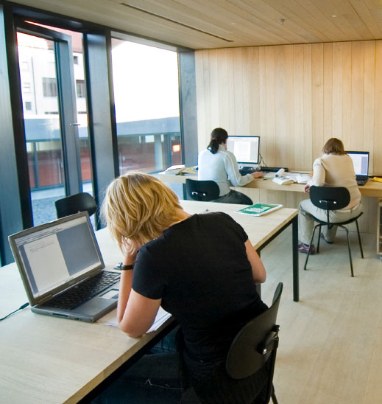

Universidade de Seattle:
Apoio a iniciativas de pesquisa eficazes
Situação
Ciclos de vida curtos para computadores desktop, gerenciamento difícil do ambiente de aplicativos de desktop e grandes despesas operacionais
Incapacidade de atender a solicitações específicas e em tempo real dos usuários com relação a aplicativos de software
Falta de conexão entre desktops, aplicativos e dados no data center
Solução
Implemente o Cisco Unified Computing System (UCS) otimizado para o VMware e o desktop virtual
Serviços da Cisco utilizados nas fases de planejamento, projeto e implementação
Resultados
Capacidade de implantar aplicativos de software e requisitos comerciais sob demanda
Tempos de resposta menores para os usuários, contribuindo para o cumprimento das necessidades educativas e administrativas
Conversão para desktops virtuais, queda nas despesas operacionais e prolongamento do ciclo de vida do desktop
Notes:
Situação
Ciclos de vida curtos para computadores desktop, gerenciamento difícil do ambiente de aplicativos de desktop e grandes despesas operacionais
Incapacidade de atender a solicitações específicas e em tempo real dos usuários, professores, alunos e reitores da faculdade com relação a aplicativos de software
Falta de conexão entre desktops, aplicativos e dados no data center
Solução
Implemente um moderno Cisco Unified Computing System com tecnologia otimizada para o VMware e os desktops virtuais
Permita o gerenciamento do servidor a partir de uma única tela usando o sistema de computação unificada
Resultados
Capacidade de implantar aplicativos de software e requisitos comerciais específicos em qualquer departamento educativo ou administrativo, sob demanda
Tempos de resposta menores para alunos e professores, contribuindo para o cumprimento das necessidades educativas e administrativas
Conversão das máquinas do laboratório para desktops virtuais, queda nas despesas operacionais e prolongamento do ciclo de vida do desktop

Slide 33
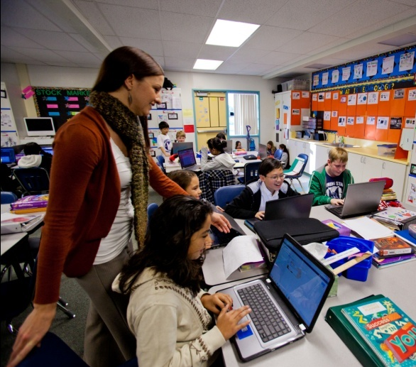

Distrito Escolar de Park Hills:
Aprendizagem de próxima geração para os alunos
Situação
Atualize 4.500 computadores em 15 escolas de maneira econômica
Reduza o tempo de inatividade associado à manutenção, reparos e atualizações
Implemente soluções flexíveis e que possam ser dimensionadas para atender às demandas futuras de capacidade e tecnologia
Solução
Solução de virtualização de desktops da Cisco com o Citrix XenDesktop, usando a plataforma Unified Computing System
Resultados
Economias expressivas de tempo e custos durante a manutenção e os ciclos de atualização de tecnologia
Tecnologia aprimorada para os alunos, com flexibilidade para a adição de funcionalidades e capacidade conforme o necessário
Benefícios ecológicos provindos do consumo reduzido de energia
Notes:
Situação
Ciclos de vida curtos para computadores desktop, gerenciamento difícil do ambiente de aplicativos de desktop e grandes despesas operacionais
Incapacidade de atender a solicitações específicas e em tempo real dos usuários, professores, alunos e reitores da faculdade com relação a aplicativos de software
Falta de conexão entre desktops, aplicativos e dados no data center
Solução
Implemente um moderno Cisco Unified Computing System com tecnologia otimizada para o VMware e os desktops virtuais
Permita o gerenciamento do servidor a partir de uma única tela usando o sistema de computação unificada
Resultados
Capacidade de implantar aplicativos de software e requisitos comerciais específicos em qualquer departamento educativo ou administrativo, sob demanda
Tempos de resposta menores para alunos e professores, contribuindo para o cumprimento das necessidades educativas e administrativas
Conversão das máquinas do laboratório para desktops virtuais, queda nas despesas operacionais e prolongamento do ciclo de vida do desktop

Slide 34
Programação
Tendências e desafios na educação
Casos de uso na educação
Visão de virtualização da Cisco
Portfólio do Cisco VXI
Suporte a serviços e projetos validados
Estudos de caso
Resumo

Slide 35
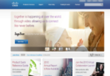
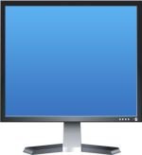


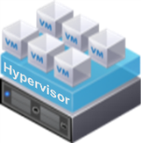
Resumo: virtualização na educação
A virtualização de desktops na educação continua ganhando impulso
  Vasta aplicabilidade na base de usuários do setor de educação
  Simplificação dos fluxos de trabalho na educação
  Acesso rápido e altamente seguro a aplicativos essenciais
O Cisco VXI oferece recursos validados de ponta a ponta
  Ecossistema aberto, com parceiros tecnológicos importantes
  Novo conjunto de dispositivos de virtualização de desktops
  ROI aprimorado na implantação de virtualização de desktop
VXI
Notes:
A calculadora de ROI estará disponível…
Quem é o comprador típico? Há diversos centros de compra, pessoas preocupadas com voz e comunicações unificadas, pessoas preocupadas com a rede, pessoas concentradas no DC, pessoas concentradas nos desktops….
Os clientes estão começando a acordar… a maioria está trilhando esse caminho… cerca de 25% dos clientes vai conduzir de 25 a 50% de seus desktops nessa direção! Todas as organizações estão reestruturando suas empresas para lidar com essa nova abordagem de VXI… exigida pelo CIO… analisando a tecnologia, sobre o processo e sobre as pessoas.
Mais de 80% de nossos clientes… estão considerando a virtualização nesse ambiente. Alguns motivadores importantes:
Migração para o Windows 7.
Trabalhadores terceirizados (centrais de atendimento)
Novas oportunidades para um servidor
Em um ciclo de atualização de DC, faça parceria com seus colegas de DC
VMworld: analista se surpreende com a quantidade de clientes que tentavam unificar o UC e o DV. A parceria com UC e DV e os ciclos de atualização seguem juntos. A Cisco está em uma posição perfeita para fazer isso.
Use o screenpop em um desktop, a diferença técnica não é tão grande. Máquina virtual em DC, em execução como seu PC. Conexões iguais às feitas da maneira normal. O usuário vê no monitor… e é capaz de ter os aplicativos UC virtualizados no DC, mas localmente ele opera através do CPI que controla o telefone
Microsoft (relacionamento) o que significa para a Cisco. (em nível de virtualização). À parte da licença… parceira no UC, concorrente no OCS… sobreposição de concorrência em alguns espaços, e parceira em outros… o que estamos fazendo no DC é diferente do que estamos fazendo nos terminais… parceria e concorrência.
Citrix e Vmware: os maiores participantes do mercado de hipervisores.
Preço: será competitivo. Enfoque no valor da "solução" Intervalo de US$ 300-400/unidade
Traga seu próprio… funcionários trazendo seus próprios laptops. Não importa qual é o dispositivo; se você comprar a licença, vai funcionar. Ampla variedade, liberdade de escolha do dispositivo, melhor em sua classe. O usuário escolhe, não é obrigado a aceitar um terminal.
Boa parte disso veio da organização de vendas, da equipe GET… um imenso interesse dos clientes… muito do crédito é da equipe de vendas, que exige isso do CDO.
As demonstrações estarão disponíveis em EBCs e kit portáteis… par de VDs, Quad etc… um usa Quad para chamar o outro com CUPC… as demonstrações são uma parte importante da capacitação para vendas.
Os casos de clientes serão muito importantes!
Caso de cliente: ING, acordo enorme de US$ $14 milhões… no DC.

Slide 36




Recursos
Para obter mais informações sobre
  O espaço de trabalho virtualizado
  VXI
Visite:
  http://www.cisco.com/go/vxi

Slide 37
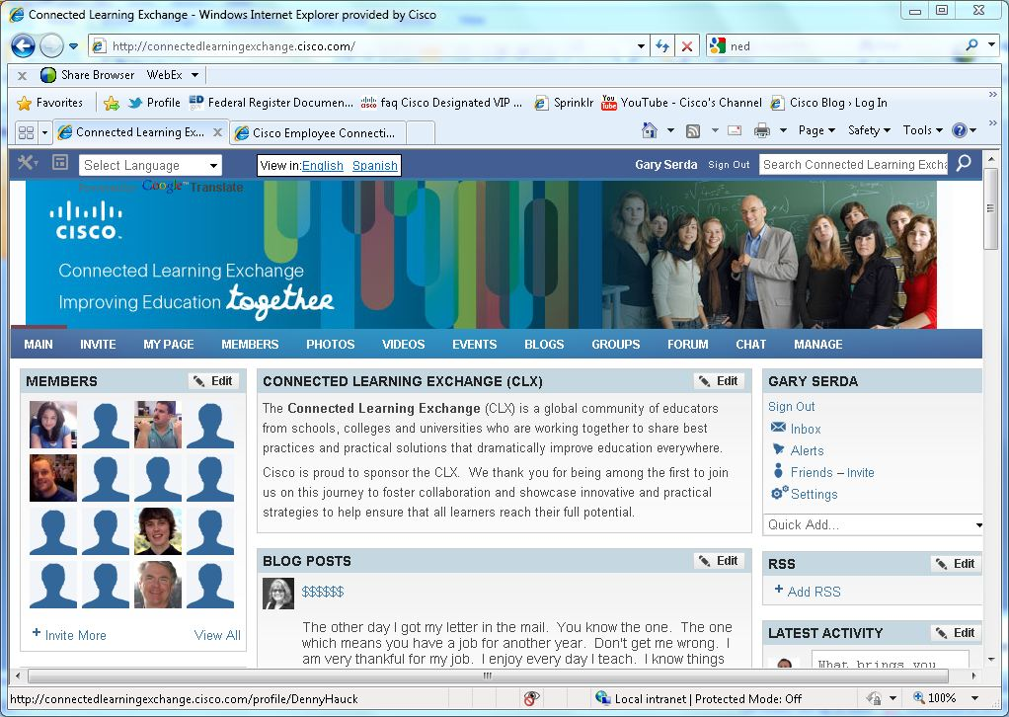
Connected Learning Exchange (CLX)
O CLX é uma comunidade global de educadores que compartilham práticas recomendadas e soluções práticas que melhoram sensivelmente a educação em todos os lugares.
Participe do CLX para:
Entrar em contato com educadores do mundo todo
Participar de grupos de afinidade
Ter acesso a desenvolvimento profissional gratuito e on-line
Ser reconhecido pela Cisco e pela comunidade através do CLX Leader Recognition Program
http://clx.cisco.com
Notes:
O CLX é uma comunidade global de educadores de escolas, faculdades e universidades que trabalham juntos para compartilhar práticas recomendadas e soluções práticas que melhoram sensivelmente a educação em todos os lugares.
A Cisco tem orgulho em patrocinar o CLX. Agradecemos a você por ser um dos primeiros a se unir a nós nessa jornada para promover a colaboração e demonstrar estratégias práticas e inovadoras, ajudando a garantir que todos os alunos atinjam seu potencial máximo.
Nós incentivamos educadores interessados na aprendizagem on-line como você a participarem do CLX e entrar em contato com colegas de mentalidades semelhantes à sua ao redor do mundo.
Os Grupos de Assuntos Especiais podem ser um recurso de desenvolvimento profissional valiosíssimo, que permitirá a você trocar práticas compartilhadas e compartilhar recursos com outros membros da comunidade.

Slide 38




Vamos continuar conectados
Poste um comentário ou uma foto
http://www.facebook.com/#!/CiscoEducation
Siga-nos
http://twitter.com/#!/CiscoEDU
Confira o blog da Cisco sobre educação
http://blogs.cisco.com/category/education/
Inscreva-se para assistir aos vídeos sobre educação da Cisco
http://www.youtubecisco.com/education

